Slide 1
자바(JAVA) 웹프로그래밍
[과정평가형 정보처리산업기사 자격증 취득]B
UI화면구현_김태호
21.12.17.김태호

Slide 2
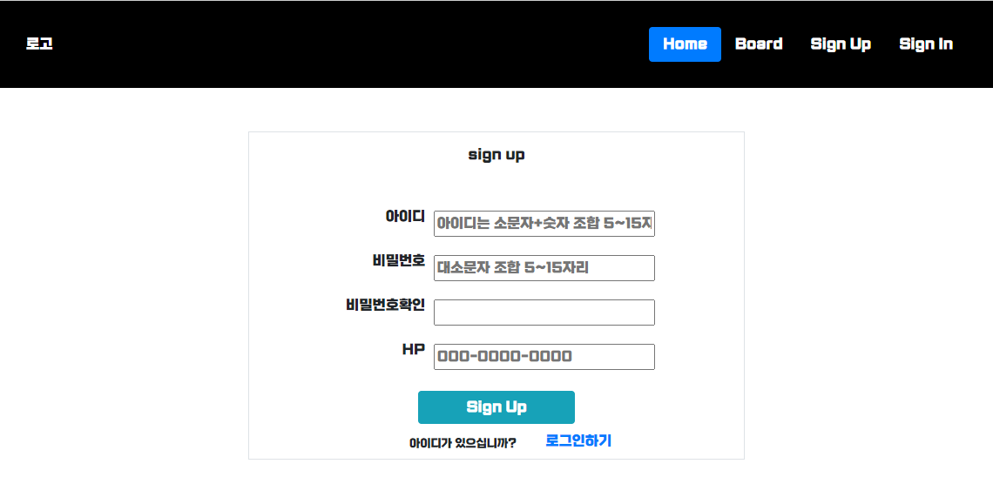
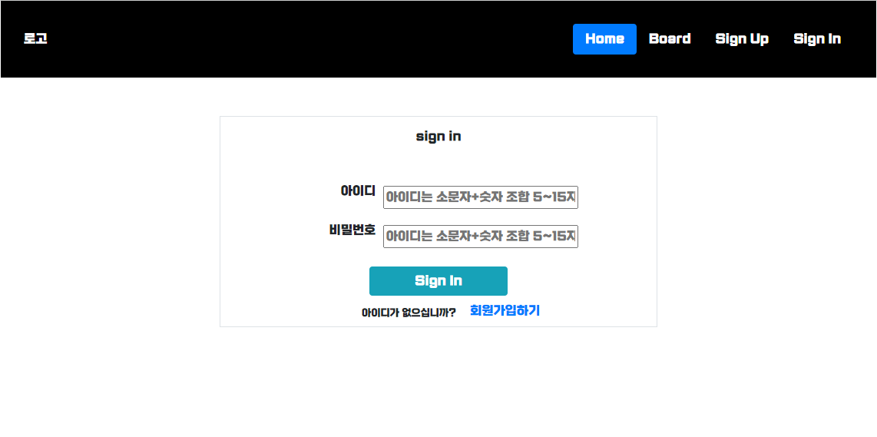
1.Sign up.jsp
2. Login.jsp

Slide 3
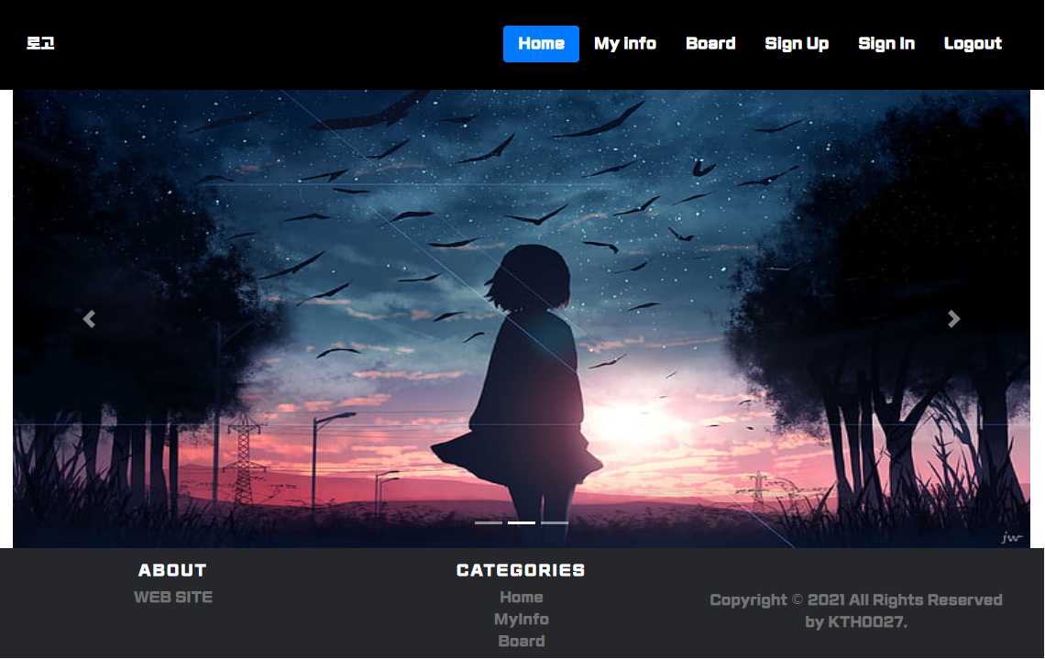
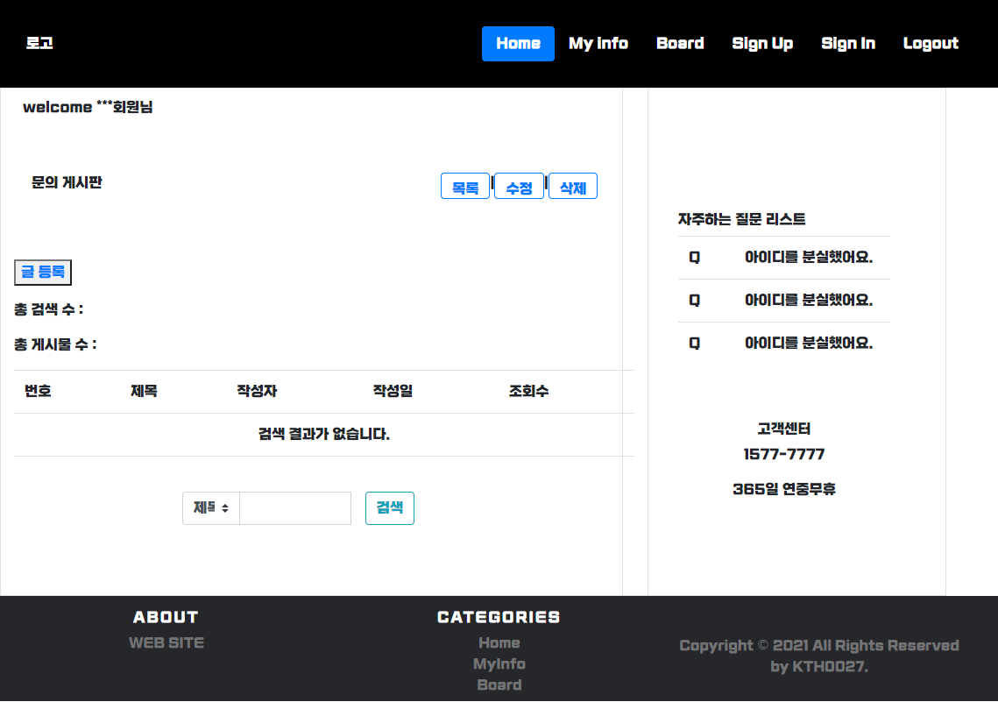
3.Home.jsp
4. Boardlist.sp

Slide 4
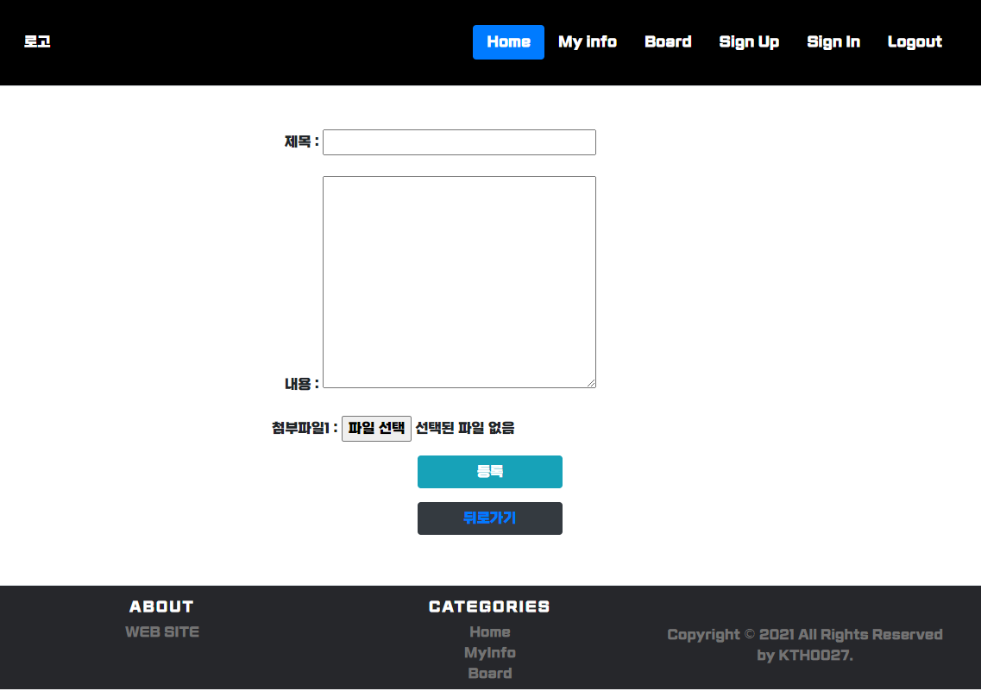
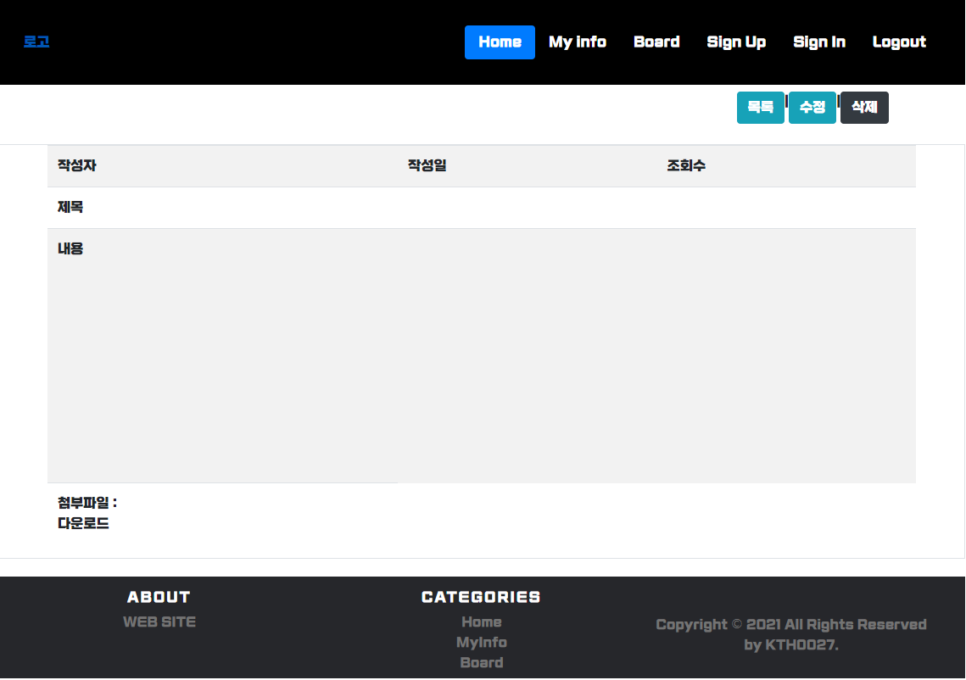
5. Boardwrite.jsp
6. Boardview. .jsp

